Slide 1
Конкурс индивидуальных проектов в рамках Всероссийского инженерного конкурса
22.09.2020

Slide 2
Что такое КИП?
Конкурс индивидуальных проектов – это первый этап Всероссийского инженерного конкурса, в котором студенты и аспиранты, обучающиеся по инженерным направлениям подготовки, предоставляют свои темы будущих выпускных квалификационных работ.
Сроки проведения: сентябрь – декабрь 2020 года.
По итогам конкурса лучшие заявки получат возможность принять участие в очной проектной сессии- акселераторе с привлечением специалистов ведущих российских предприятий и Госкорпораций – получить возможность доработать проект и найти прямого заказчика, а возможно и спонсора твоей работы.
Все участники получат дополнительные призовые баллы для участия в весеннем (заключительном) этапе.

Slide 3
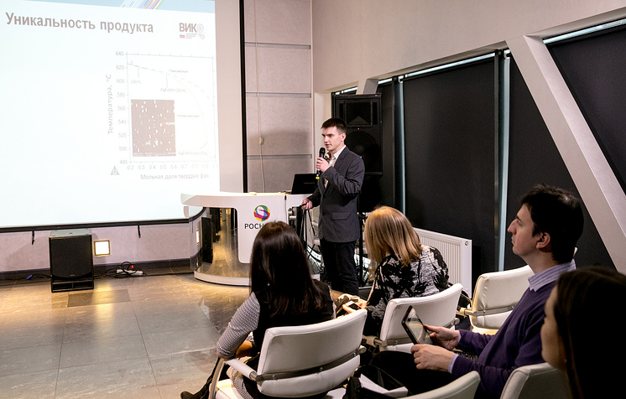
Для участия необходимо
Придумать со своим научным руководителем или консультантом тему исследовательской работы на 3-4 месяца - как ВКР
Выбрать из рубрикатора технологий те пункты, которым твоя тема соответствует
Продумать, какое предприятие было бы заинтересовано в твоем результате , кому ты хочешь предложить эту идею
Подумать, с кем и на каком предприятии ты хотел бы поработать над этой темой
Описать кратко свою тему: 2 листа А4, 5 слайдов презентации
Зарегистрироваться на сайте www.vikrf.ru и приложить информацию, указанную выше
Готовиться к общению с экспертом и проектной сессии в Москве

Slide 4
Рубрикатор технологий
Включи в свою тему приоритетные технологии для научно-технологического развития страны
передовые производственные технологии;
автоматика и роботизированные системы;
новые материалы;
новые способы конструирования;
обработка больших объемов данных;
технологии машинного обучения и искусственного интеллекта;
экологически чистая энергетика;
ресурсосберегающая энергетика;
новые технологии добычи углеводородного сырья;
технологии глубокой переработки углеводородного сырья;
новые источники энергии;
новые технологии транспортировки энергии;
новые технологии хранения энергии;
технологии персонализированной медицины;
высокотехнологичное здравоохранение;
новые фармпрепараты
технологии высокопродуктивного агро- и аквахозяйства;
технологии экологически чистого агро- и аквахозяйства;
технологии химической и биологической защиты сельскохозяйственных растений и животных;
технологии хранения и переработки сельскохозяйственной продукции;
новые продукты питания;
противодействие техногенным и биогенным угрозам;
противодействие социокультурным угрозам;
противодействие киберугрозам;
технологии интеллектуальных транспортных и транспортно-логистических систем;
технологии интеллектуальных телекоммуникационных систем;
технологии освоения космического и воздушного пространства;
технологии освоения Арктики и Антарктики;
технологии освоения Мирового океана;
социо-гуманитарные технологии;
социотехнические системы;

Slide 5
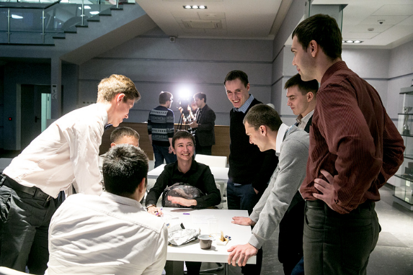
Возможности первого этапа
КИП – это:
Драйв и удовольствие от творчества в науке.
Анализ профессионалами будущего проекта.
Возможность доработать проект с профессионалами и найти партнера, заказчика, спонсора.
До 10 премиальных баллов к оценке на заключительном этапе (это очень много!).
Слава для ВУЗа, как активно работающего с внешними партнерами образовательного учреждения.
Масса положительных эмоций, адреналина, новых знакомых и друзей

Slide 6
Спасибо за внимание!
22.09.2020

